Slide 1
Romantizmus
Daniel BLahovský

Slide 2
Čo je romantizmus?
Romantizmus bolo umelecké hnutie v prvej polovici 19. storočia v Európe a v Amerike, ktoré našlo uplatnenie vo všetkých oblastiach duchovnej kultúry, literatúre, hudbe, výtvarnom umení...

Slide 3
Romantizmus v literatúre
Romantizmus sa v literatúre začína objavovať v 2. polovici 18. storočia.
Jeho hlavnou myšlienkou bola túžba po slobode a nádej, že sa zmení spoločenské usporiadanie.
V zmysle francúzskej revolúcie sa hlavným heslom stali tri najznámejšie slová vo vtedajšom Francúzsku: rovnosť, bratstvo, sloboda.

Slide 4
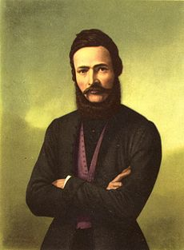
Slovenský romantizmus
1830 – 1850 V slovenskej literatúre nadobúda romantizmus 3 špecifické črty:
a) láska k vlasti
b) slovanský humanizmus
c) inšpirácia ľ. slovesnosťou
Vedúcou osobnosťou bol Ľudovít Štúr, jeho stúpenci dostali pomenovanie štúrovská generácia alebo Štúrova škola.
Stúpenci: Janko Kráľ, Ján Botto, Andrej Sládkovič, Samo Chalupka...

